Slide 1

Impacto de las Áreas Naturales Protegidas en el Ingreso y la Marginación Municipal
Centro de Investigación y Docencia Económicas
21 de septiembre de 2022
Sebastián Ocampo Palacios

Slide 2
Hoja de ruta
Ejemplo de caso: el Parque Nacional Cabo Pulmo
Pregunta de investigación e hipótesis
Objetivos
Panorama actual de las Áreas Naturales Protegidas
Evaluación de impacto
Índice de propensión para emparejamiento (PSM)
Resultados del emparejamiento
Resultados ajustados por heterogeneidad en ANPs
Discusión

Slide 3
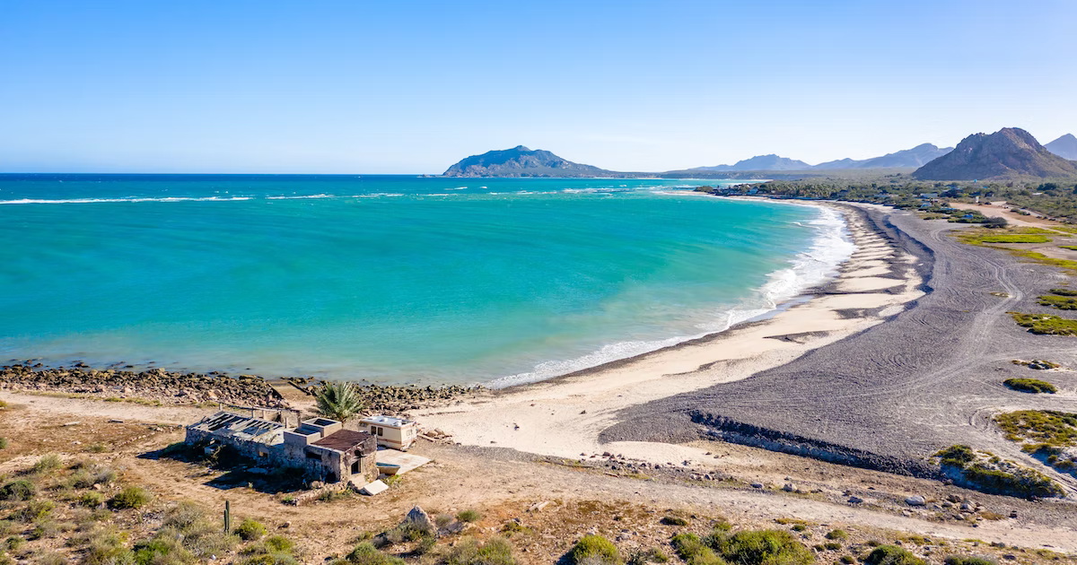
Ejemplo de caso: Parque Nacional Cabo Pulmo
El Parque Nacional Cabo Pulmo en Baja California Sur aloja alrededor de 60 personas que se sostienen del aprovechamiento sostenible de los recursos y el turismo. Anteriormente, su población se dedicaba a la pesca.
Será nuestro ejemplo guía.
"Ya no se puede soportar más presencia en el 60 % de los sitios de buceo. Todavía tenemos algunos sitios disponibles para buceo de alta calidad y de alta capacitación. Pero el buceo tradicional, costero, está rebasado", aseguró este lunes a Efe el director de la Comisión Nacional de Áreas Naturales Protegidas Región Noroeste, Benito Bermúdez.

Slide 4
Pregunta de investigación e hipótesis
El documento está estructurado con base en esta hipótesis:
Pregunta de investigación
¿Cuáles son los impactos en la marginación y el ingreso que generan las Áreas Naturales Protegidas (ANPs) en las poblaciones cercanas?
Hipótesis
Las ANPs tienen un impacto diferenciado que está sujeto a las restricciones de su programa de conservación. En ese sentido, las categorías que tienden a relegar la dimensión social (i.e. espacios de recreación y aprovechamiento) suelen afectar negativamente ambas dimensiones.

Slide 5
Objetivos
El documento considera dos secciones con marcos teóricos distintos:
Evaluación de impacto
Con el propósito de evaluar el impacto en las poblaciones circundantes realizamos emparejamiento (Rosenbaum y Rubin, 1983) y consideramos estudios anteriores (Naidoo et al, 2019; Blackman, 2015; Graham, 2014).
Discusión de mecanismos
Utilizamos tres posibles explicaciones (Durkheim, Tilly y Ostrom) para entender la distribución de las cargas y los beneficios de las Áreas Protegidas.
Véase Fuentes principales: Naidoo, Blackman y Graham.

Slide 6
Panorama: Áreas Naturales Protegidas
Las Áreas Naturales Protegidas tienen fundamento en la LGEEPA. Legalmente son espacios cuyo ecosistema original permanece, o bien, espacios que ofrecen servicios sociales y ecológicamente valiosos.¹
Pueden estudiarse como bienes públicos: sus beneficios son disfrutados por la población general, pero los costos no necesariamente están distribuidos de forma equitativa. Por ejemplo: su presupuesto o sus costos de oportunidad.
1.Paráfrasis de la Ley General de Equilibrio Ecológico y Protección Ambiental, p. 34-35.
En 2020 ejercimos, en promedio,
$66.1
por kilómetro cuadrado.*
* El mínimo para el periodo analizado (2010-2020).
Presupuesto destinado (pesos por kilómetro cuadrado)
Véase Indicadores por categoría.

Slide 7
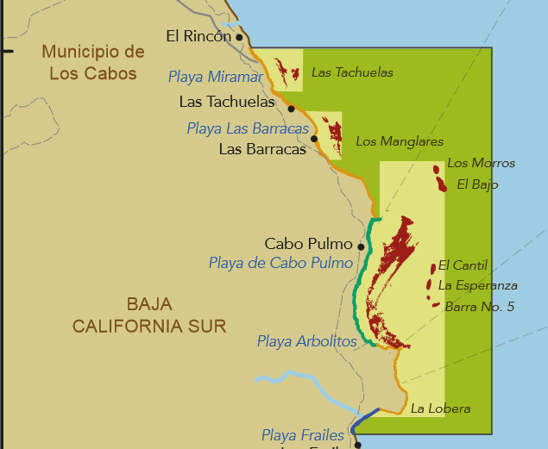
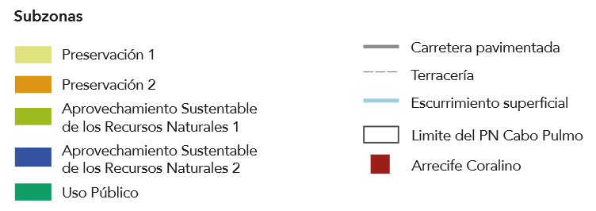
Panorama: Categorías
Las Áreas Naturales Protegidas pueden clasificarse de acuerdo a seis categorías:
MN: Monumento Natural
PN: Parque Nacional
APFF: Área de Protección de la Flora y la Fauna
APRN: Áreas de Protección de los Recursos Naturales
RB: Reserva de la Biosfera
SANT: Santuarios
Las restricciones que la LGEEPA establece mediante subzonas varían según su categoría. En la literatura generalmente distinguimos entre restricciones de esparcimiento o de aprovechamiento sostenible.
Véase Subzonas por categorías y definiciones.

Slide 8
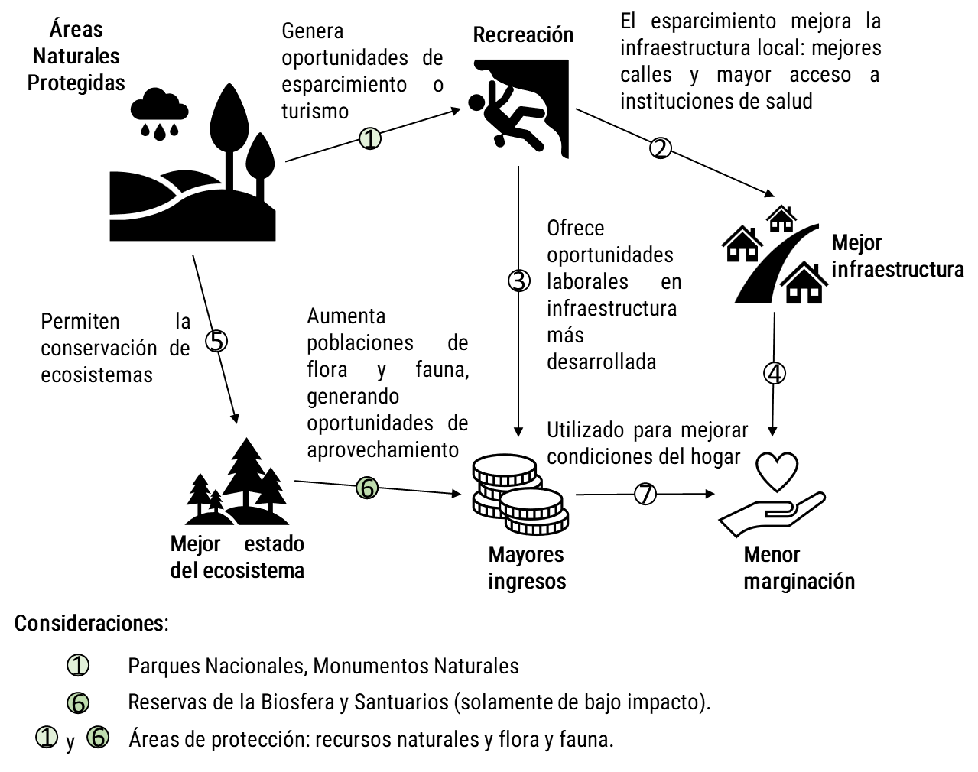
Evaluación de impacto
Lo cierto es que el impacto de las ANPs depende de las restricciones que hereda cada categoría en su población.
Nos interesa identificar el efecto de un área protegida cuando es cercano (menos de 10 km de distancia) a un municipio en la muestra. Específicamente, como altera la marginación y el ingreso promedio para el año 2020.
El mecanismo causal sigue el trabajo de Naidoo et al.
Fuente: Elaboración propia con base en el diagrama de Naidoo et al, 2019.

Slide 9
Indicadores de interés
Para la investigación utilizamos tres indicadores:
Índice marginación
Nos permite medir el acceso de la población a infraestructura local y evaluar las condiciones de su vivienda. Se lee de forma contraintuitiva.
Ingreso promedio por vivienda a nivel municipio
Reúne el ingreso promedio de las personas que habitan en un municipio considerando el total de personas en su vivienda.
Índice de diversidad étnica
Es un indicador que nos permite estudiar cómo las personas de poblaciones originarias afectan la presencia de áreas protegidas o como la diversidad étnica altera la distribución de Áreas Protegidas.
Índice de marginación
mín:21.40, máx 62.39
Ingreso promedio
mín:$108.5, máx:$35, 303.12
Índice de diversidad étnica
mín:8.3, máx:100.0
Fuentes: Los datos para el Índice de Marginación son publicados por el Consejo Nacional de Población utilizando los datos del Censo de Población y Vivienda del Instituto Nacional de Geografía y Estadística. Del CPV obtuvimos datos para el ingreso promedio y la diversidad étnica.
Notes:
El índice ofrece una visión fundamental para entender a poblaciones pequeñas, rurales y con acceso limitado a bienes públicos.

Slide 10









Características de los municipios
Consideramos grupos de tratamiento
Consideramos características demográficas
Consideramos características geográficas
Cercanas (menos de 10km)
Control (menos de 10km)
Población con discapacidad
Hombres por cada 100 mujeres
Población residente en 2015
Diversidad étnica
Densidad Poblacional
Integridad del ecosistema
Precipitación media
Elevación
promedio
Lo tenemos que ver con más detalle… Variables y medias por grupo de tratamiento.

Slide 11
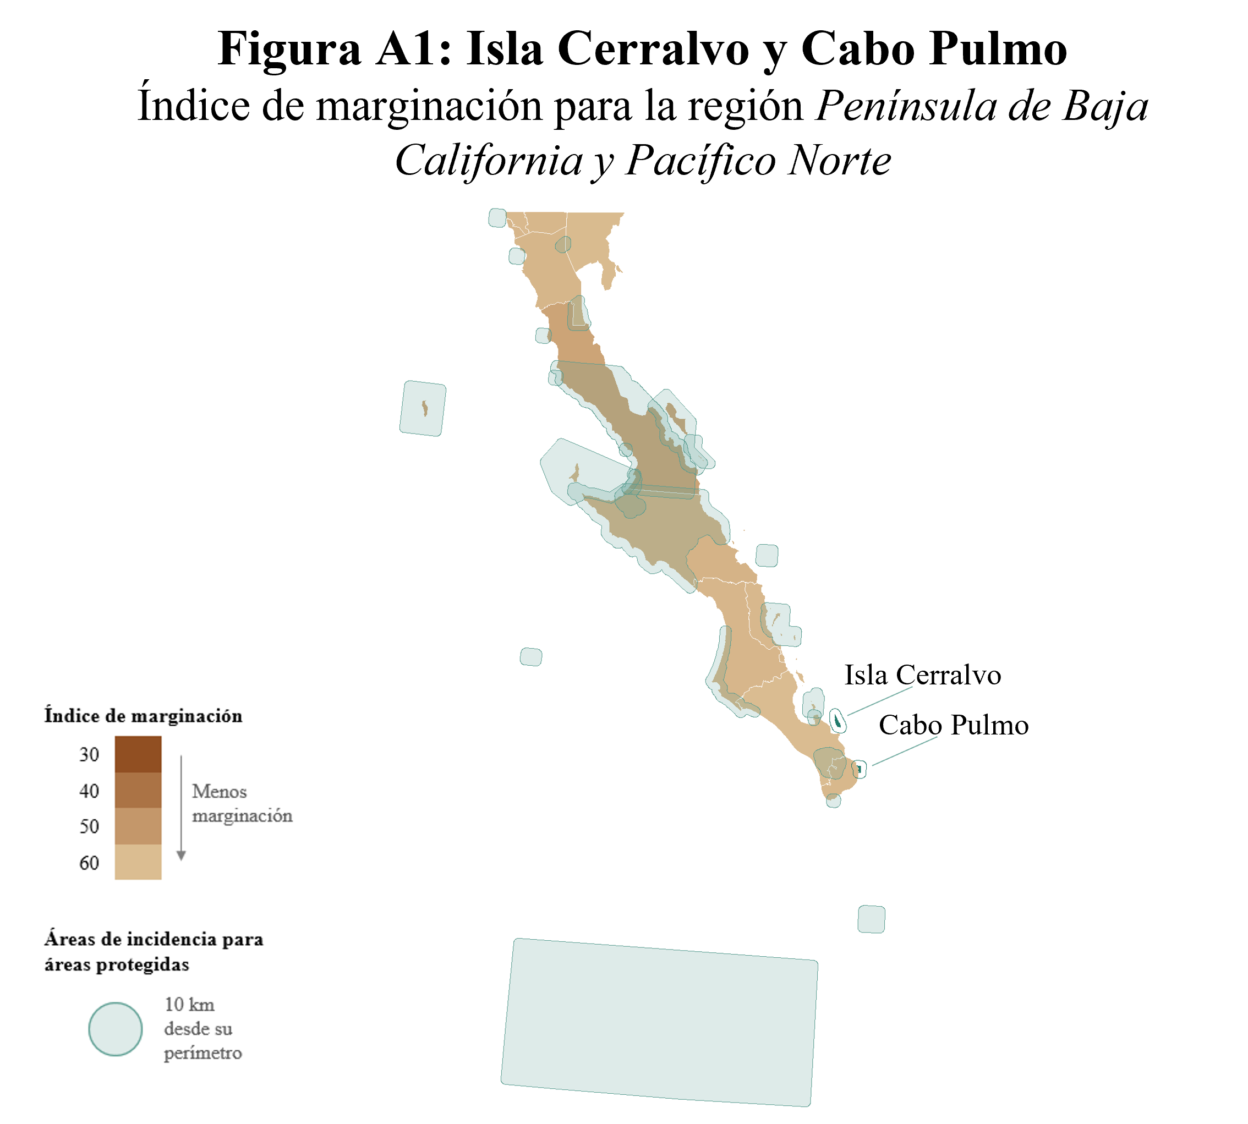
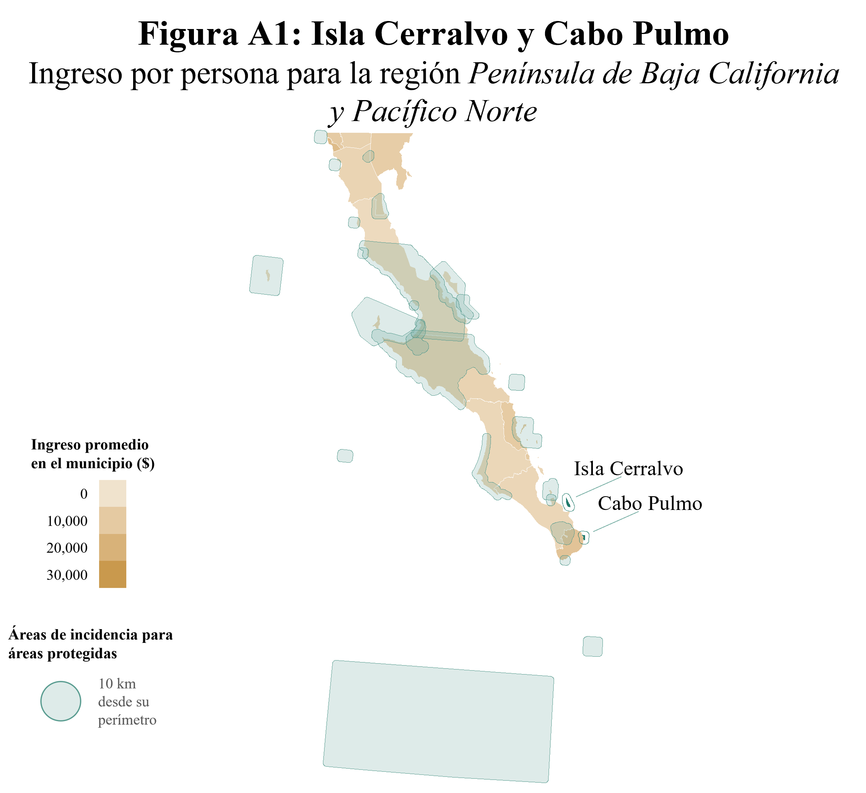
Ejemplo visual: Cabo Pulmo
Indicadores para la Península de Baja California
Fuentes: La cartografía se realizó con el marco geoestadístico del INEGI y los datos espaciales de la Comisión Nacional de Áreas Naturales Protegidas (CONANP). Los datos para la marginación vienen de la CONAPO y los datos para el ingreso de mi procesamiento del CPV publicado por INEGI.

Slide 12
Emparejamiento mediante PSM
El índice de propensión es una herramienta econométrica que nos permite generar parejas entre los municipios del estudio con el propósito de evitar que sus características alteren el impacto de recibir un tratamiento.
En este caso nos importa que las características de los municipios (por ejemplo: extensión, población y geografía) afecten nuestras mediciones. Matemáticamente,
Efecto promedio de tratamiento en los tratados
Efecto promedio en tratados
Efecto promedio en no tratados
Notes:
Pensar en un ejemplo para ilustrar los efectos.

Slide 13
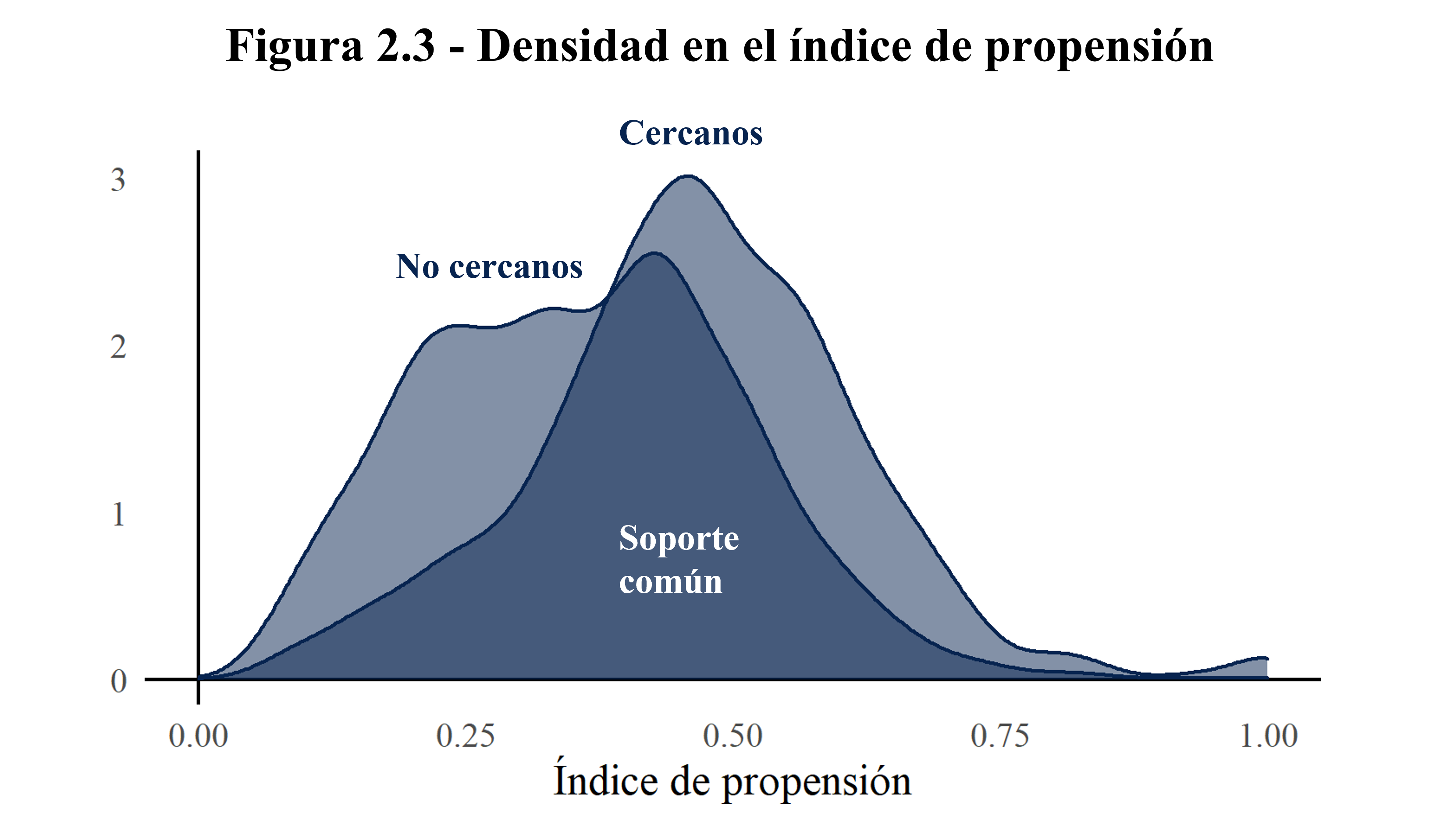
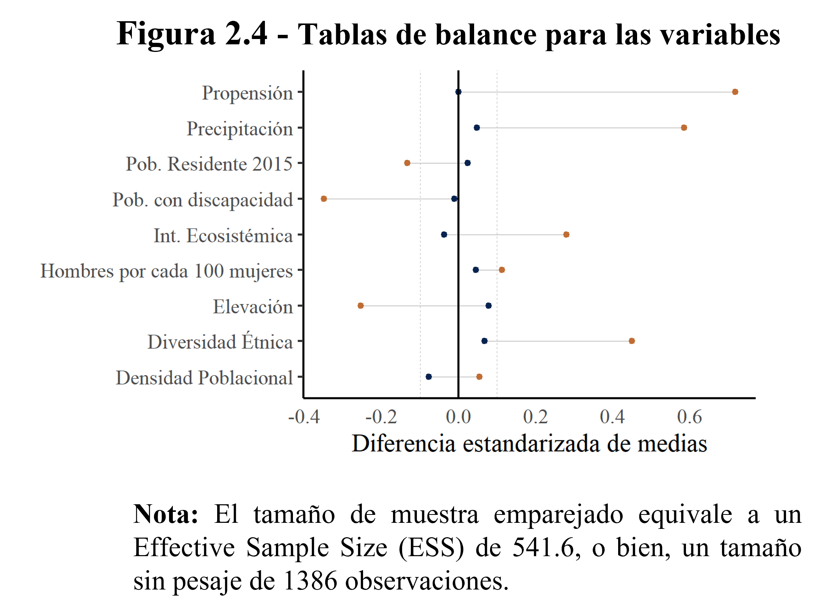
Supuestos del modelo
El índice de propensión necesita el cumplimiento de dos supuestos fundamentales para operar. En este caso,
Soporte común
Efectos inconfundibles
El índice de propensión está acotado entre (0,1), por lo que hay un área en donde coinciden los municipios cercanos y los no cercanos.
El impacto en los municipios no puede explicarse por sus características después de realizar el emparejamiento
Véase Más sobre el emparejamiento.

Slide 14
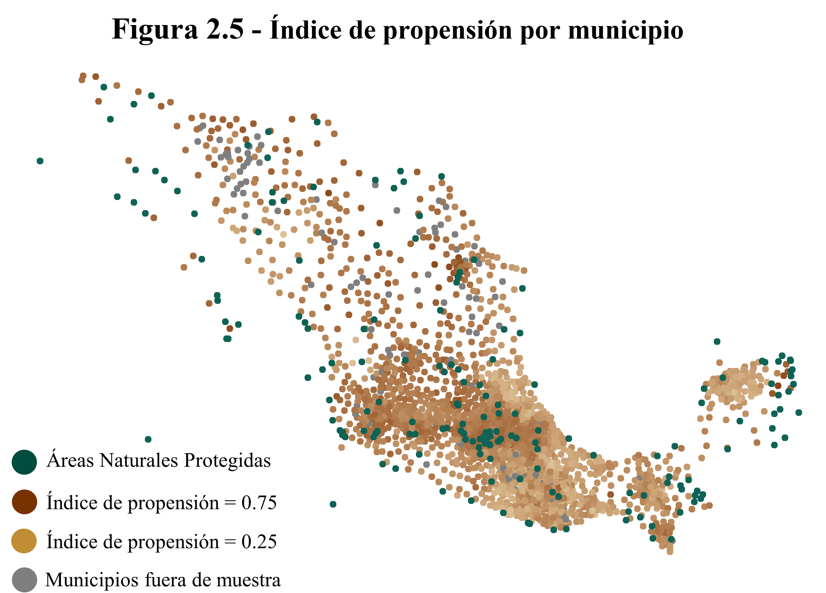
Índice de propensión por municipio
En el mapa podemos observar como el índice de propensión identifica la cercanía de ANPs según municipios. Alcanza valores mayores en regiones centrales.

Slide 15





Características de las ANPs
Aprovechamos sus características para obtener mejores resultados: queremos desglosar el desempeño del tratamiento promedio según las características de cada área protegida. Estas características son:
De forma muy simple, evaluamos las diferencias con una regresión lineal:
Categorías
Antigüedad
SINANP
Presupuesto
Superficie
Efecto promedio según características
Efecto promedio de tratamiento
Características
Término aleatorio
Lo tenemos que ver con más detalle… Variables y medias por grupo de tratamiento.
Lo tenemos que ver con más detalle… Variables y medias por grupo de tratamiento.

Slide 16
Resultados: marginación
Para la evaluación de impacto obtenemos los siguientes resultados:
Marginación
La cercanía de un Área Protegida disminuye la marginación entre 2.6 y 1.4 puntos del índice. Al considerar categorías:
-Las Reservas de la Biosfera la aumenta en 2.4 y 1.5 puntos.
-Los Santuarios la aumenta en 4.2 puntos
-Los Monumentos Naturales la pueden aumentar en 2.8 puntos.
Entre 54.8 y 50.4 puntos del modelo no se explican por sus variables.
La marginación se ve afectada por sus componentes: mejora educación, ingreso, características de la vivienda y tamaño de población.
Véase Resultados de marginación y sus componentes.

Slide 17
Resultados: ingreso promedio
Para la evaluación de impacto obtenemos los siguientes resultados:
Ingreso
Observamos que la cercanía de un ANP genera entre $1,481.7 y $1,928.3 pesos adicionales. No obstante, esto difiere por categoría:
- los Parques Nacionales aumentan esa cantidad entre $1,201.9 y $1,048.7.
- Las Reservas de la Biosfera disminuyen esa cantidad entre $1,466.6 y $1,209.0
Alrededor de $2,959.0 y $2,523.8 no pueden explicarse por las variables del modelo.
Los resultados tienen significancia estadística (p<0.01)
Véase Resultados de ingreso.

Slide 18
Discusión: La desigualdad en la distribución de los costos de Áreas Protegidas
Particularmente, enlistamos tres argumentos para explicar porque las cargas asociadas no son asignadas de forma equitativa:
Protección ambiental es una meta deseable, pero secundaria. Por lo que los recursos asignados serán menores a otras actividades más valiosas. Véase Durkheim.
La complejidad de las tareas de protección no son percibidas, ni se internalizan sus costos. En consecuencia, el establecimiento de áreas protegidas se hace a costa de las oportunidades de la población que ahí habita. Véase Tilly.
La centralización de un sistema genera vacíos de información que la población habitante podría resanar. Esto implica que el Estado generaría políticas poco adecuadas. Véase Ostrom.

Slide 19
¿Qué sigue?
Algunas limitaciones atienden:
Posible variable oculta: las diferencias de desarrollo regional.
Mar y tierra.
Qué sigue para el proyecto:
Repositorio de acceso abierto
La idea del proyecto era que la tesina fuera completamente reproducible. Aún hay detalles, pero casi está lista para subirla a la siguiente liga: https://github.com/socapal/impactos-anps_2020
Mantenimiento de la base de datos
Producto divulgativo
El valor de este proyectos es comunicar las fortalezas de las áreas protegidas, así como invitar a una reflexión respecto de su diseño e implementación. Con los datos generados se puede iniciar un proyecto: Museo de la Ciudadanía en las Calles.

Slide 20
Dos mensajes de cierre…
Las Áreas Naturales Protegidas son espacios valiosos de conservación, pero estamos depositando esa responsabilidad en pocas personas. Es necesario impulsar estrategias para hacer a la conservación digna.
¡Muchas gracias! Este trabajo es posible gracias a ustedes ☺

Slide 21
Indicadores generales por categoría

Slide 22
Diferencias entre categorías

Slide 23
Indicadores de balance
El emparejamiento mejor balanceado es un emparejamiento completo, con intervalo 0.05.
Tenemos múltiples parejas por tratado
Emparejamiento reajusta la muestra:
932 de 939 en tratamiento
1386 de 1471 fuera del tratamiento.
Es una combinación buena entre resultados que puedan ser representativos y ajustados en características

Slide 24
Referencias principales: Naidoo et al (2019), Blackman (2015) y Graham (2014)
Naidoo et al. Utilizan una metodología cuasiexperimental para medir el impacto de las ANPs en la salud y la riqueza:
Definen umbral de cercanía (10km).
Generan covariables que están relacionadas con la cercanía a las áreas.
Método de matching
Blackman et al. Incorporan el análisis de propensión para encontrar características efectivas de áreas en la protección forestal
Graham et al. Encuentran características efectivas para la protección de ecosistemas en áreas marítimas.

Slide 25
Variables, medias para ambos grupos

Slide 26
Resultados: marginación
Al incluir controles de diversidad en ANPs obtenemos que estar cerca de una reduce el índice de marginación en 1.44 puntos.
Estar cerca de un Santuario o una Reserva de la Biosfera genera un impacto contrario: aumenta la marginación.
Un aumento de mil pesos en presupuesto genera -0.2 puntos de marginación. SINAP tiene efectos negativos.
Efecto negativo puede ser por restricciones de aprovechamiento

Slide 27
Resultados: marginación por componente
Al realizar la regresión para cada indicador podemos observar lo siguiente:
Las áreas naturales protegidas disminuyen factores educativos (alfabetismo y escolaridad), disminuyen el tamaño de la población y las viviendas con piso de concreto.
En donde queda espacio para la disputa: disminuye la población con ingresos de dos salarios mínimos.

Slide 28
Resultados: ingresos
Al incluir controles de diversidad en ANPs obtenemos que estar cerca de una aumenta el ingreso promedio por persona en $1,928.36
Estar cerca de un Parque Natural aumenta el ingreso, mientras que estar en una Reserva de la Biosfera lo disminuye.
El modelo tiene una capacidad explicativa muy pequeña R² ajustada = 0.06
Los Parques permiten turismo, las Reservas no. Ambos permiten el aprovechamiento de distintas formas.

Slide 29
Especificación del modelo
Ingreso promedio = ANP cercana + Características ANP + Término aleatorio
Índice de marginación = ANP cercana + Características ANP + Término aleatorio
Indicador de propensión
Índice de marginación
Índice de diversidad poblacional
Características municipales

Slide 30
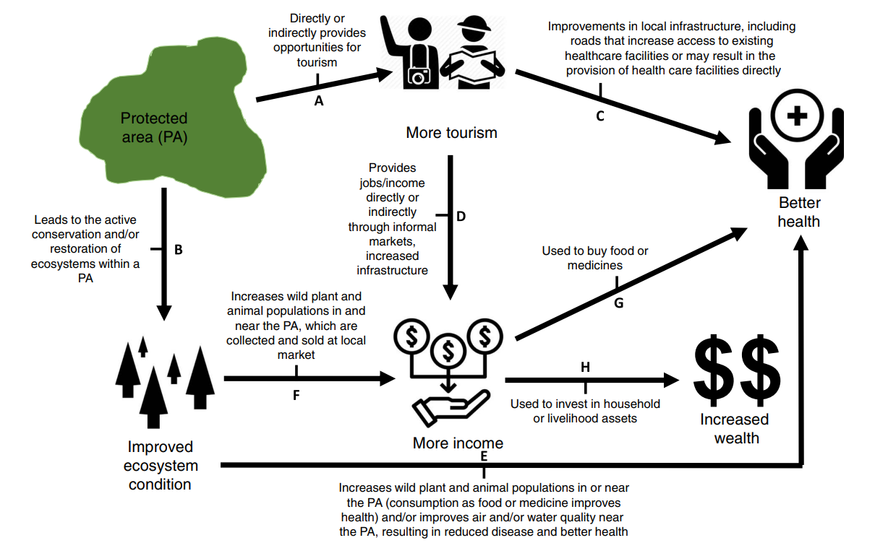
Puntos clave
Queremos identificar diferencias en marginación y en ingreso
Analizamos municipios con un ANP a menos de 10km
No tenemos distribución aleatoria, así que emparejamos
Emparejamiento mediante propensity score
Mecanismo causal
Refinamos resultados mediante la heterogeneidad de las áreas
Naidoo et al: Fig. 2. Conceptualizing PA impacts. Possible mechanisms of PA impacts on the health and wealth of nearby people.

Slide 31






Áreas Naturales Protegidas
Genera oportunidades de esparcimiento o turismo
Recreación
El esparcimiento mejora la infraestructura local: mejores calles y mayor acceso a instituciones de salud
1
2
Ofrece oportunidades laborales en infraestructura más desarrollada
Mejor infraestructura
3
Permiten la conservación de ecosistemas
Aumenta poblaciones de flora y fauna, generando oportunidades de aprovechamiento
5
4
Utilizado para mejorar condiciones del hogar
6
6
7
Mejor estado del ecosistema
Mayores ingresos
Menor marginación
Consideraciones:
1
Parques Nacionales, Monumentos Naturales
6
Reservas de la Biosfera y Santuarios (solamente de bajo impacto).
1
y
6
Áreas de protección: recursos naturales y flora y fauna.

